Slide 1
CHÀO ĐÓN CÁC EM
ĐẾN BÀI HỌC MỚI!

Slide 2
KHỞI ĐỘNG
Đọc bài thơ sau và trả lời câu hỏi:
Nếu chúng mình có phép lạ
Tha hồ hái chén ngọt lành.
Nếu chúng mình có phép lạ
Ngủ dậy thành người lớn ngay
Đứa thì lặn xuống đáy biển
Đứa thì ngồi lái máy bay.
Nếu chúng mình có phép lạ
Hái triệu vì sao xuống cùng
Nếu chúng mình có phép lạ
Bắt hạt giống nảy mầm nhanh
Chớp mắt thành cây đầy quả

Slide 3
Đúc thành ông mặt trời mới
Mãi mãi không còn mùa đông.
Nếu chúng mình có phép lạ
Hóa trái bom thành trái ngon
Trong ruột không còn thuốc nổ
Chỉ toàn kẹo với bi tròn.
Nếu chúng mình có phép lạ!
Nếu chúng mình có phép lạ!
Câu thơ nào được lặp lại và lặp lại bao nhiêu lần?
Khi soạn thảo văn bản, em có thể thực hiện những thao tác nào để không phải gõ lại nhiều lần cùng một câu thơ?

Slide 4
HƯỚNG DẪN THỰC HIỆN
a
Câu thơ Nếu chúng mình có phép lạ được lặp lại 6 lần.
Chọn câu thơ Nếu chúng mình có phép lạ bằng cách kéo thả chuột và sử dụng các nút lệnh Copy, Paste trong dải lệnh Home (hoặc các tổ hợp phím tương ứng là Ctrl + C, Ctrl + V) để sao chép câu thơ.
b

Slide 5
kenhgiaovien
Bài giảng và giáo án này chỉ có duy nhất trên kenhgiaovien.com
Bất cứ nơi nào đăng bán lại đều là đánh cắp bản quyền và hưởng lợi bất chính trên công sức của giáo viên.
Vui lòng không tiếp tay cho hành vi xấu.
https://kenhgiaovien.com/
Zalo: 0386 168 725

Slide 6
CHỦ ĐỀ E: ỨNG DỤNG TIN HỌC
BÀI 6:
CHỈNH SỬA VĂN BẢN

Slide 7
NỘI DUNG BÀI HỌC
Chọn, sao chép, di chuyển phần văn bản
1
2
Đưa hình ảnh vào văn bản

Slide 8
1
CHỌN, SAO CHÉP, DI CHUYỂN PHẦN VĂN BẢN

Slide 9
Hoạt động 1. Đọc (và quan sát)
Nhóm 1: Tìm hiểu nội dung trong SGK, chuẩn bị lên bảng nêu và thực hành minh họa thực hiện sao chép, di chuyển văn bản bằng cách sử dụng bảng chọn ngữ cảnh.
Thảo luận nhóm
Nhóm 2: Tìm hiểu mục 1a và mục 1b, chuẩn bị lên bảng nêu và thực hành minh họa chọn văn bản (bằng chuột và bằng bàn phím), sao chép văn bản bằng chuột.

Slide 10
Thảo luận nhóm
Nhóm 3: Tìm hiểu mục 1a và mục 1c, chuẩn bị lên bảng nêu và thực hành minh họa chọn văn bản (bằng chuột và bằng bàn phím), di chuyển văn bản.

Slide 11
Sao chép, di chuyển văn bản bằng bảng chọn ngữ cảnh
Di chuyển con trỏ chuột vào phần văn bản đang được chọn, nháy phải chuột để mở bảng chọn ngữ cảnh, chọn nút lệnh Copy (hoặc Cut).
1
Đặt con trỏ soạn thảo tại vị trí muốn sao chép (hoặc di chuyển) đến.
2
Nháy phải chuột để mở bảng chọn ngữ cảnh rồi chọn nút lệnh
3
Hình 1. Bảng chọn ngữ cảnh

Slide 12
Hoạt động 2. Làm
1. Nêu thao tác chọn dòng văn bản bằng chuột, chọn phần văn bản bằng bàn phím.
Chọn văn bản sử dụng chuột
Di chuyển con trỏ chuột vào phần lề, trước dòng văn bản cần chọn để con trỏ chuột chuyển thành dạng .
1
Nháy chuột: kéo thả chuột lên (hoặc xuống) để chọn thêm các dòng văn bản ở trên (hoặc ở dưới).
2

Slide 13
Chọn văn bản bằng bàn phím
Đặt con trỏ soạn thảo vào đầu hoặc cuối phần văn bản cần chọn.
1
Nhấn giữ phím Shift và gõ phím →, ←, ↑, ↓ cho đến khi chọn được toàn bộ phần văn bản cần chọn.
2
Shift + Home
Shift + End
Chọn phần văn bản từ vị trí con trỏ soạn thảo đến đầu hoặc cuối dòng.

Slide 14
2. Nêu thao tác sao chép, di chuyển phần văn bản bằng chuột.
Sao chép văn bản bằng chuột:
1
Di chuyển con trỏ chuột vào phần văn bản được chọn.
Nhấn giữ phím Ctrl đồng thời kéo thả chuột vào vị trí cần sao chép văn bản đến.
2
Di chuyển văn bản:
1
Di chuyển con trỏ chuột vào phần văn bản được chọn.
2
Kéo thả chuột vào vị trí cần di chuyển văn bản đến.

Slide 15
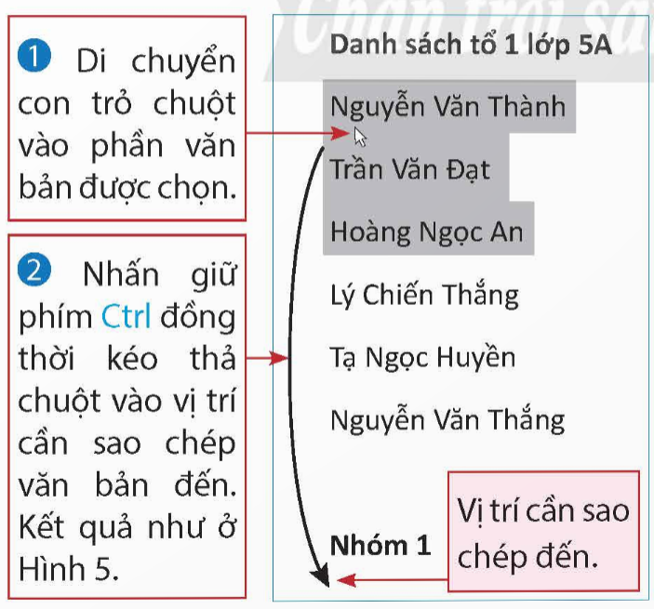
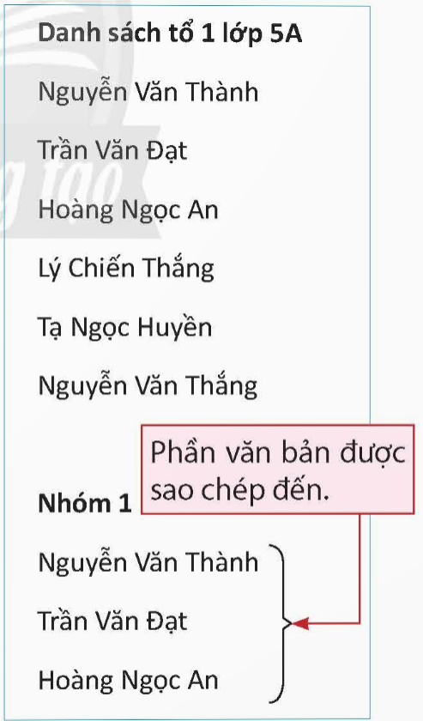
Kết quả
Thao tác sao chép

Slide 16
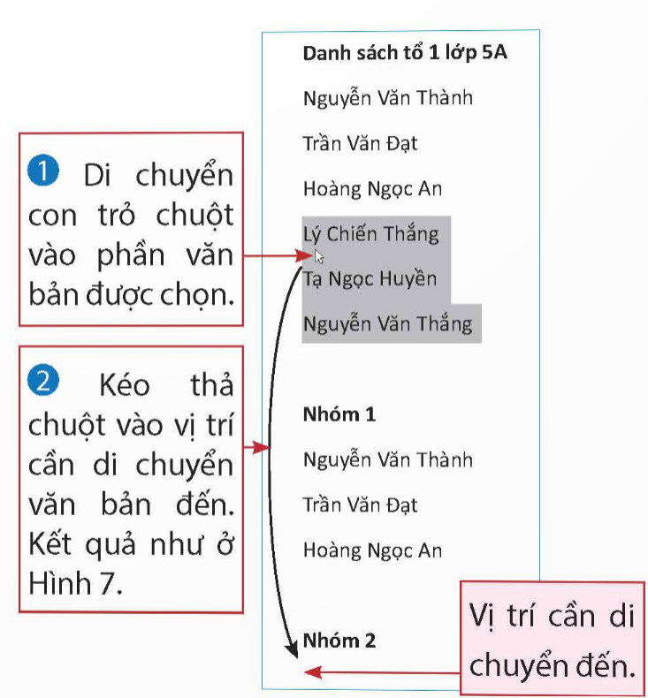
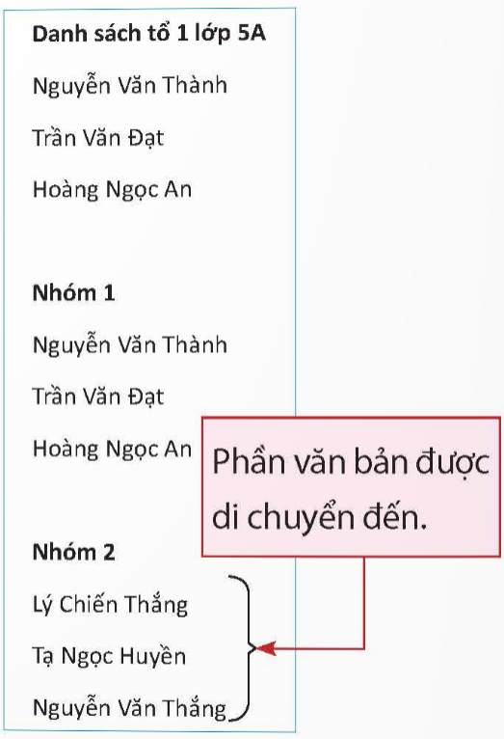
Kết quả
Thao tác di chuyển

Slide 17
GHI NHỚ
Có thể thực hiện chọn, sao chép, di chuyển văn bản bằng cách sử dụng bàn phím, chuột, các nút lệnh trong bảng chọn ngữ cảnh hoặc dải lệnh Home.

Slide 18
2
ĐƯA HÌNH VÀO VĂN BẢN

Slide 19
Hoạt động 1. Đọc (và quan sát)
Nêu cách đưa hình ảnh vào văn bản mà em đã học.
Chọn nút lệnh Picture trong dải lệnh Insert để đưa hình ảnh vào văn bản.

Slide 20
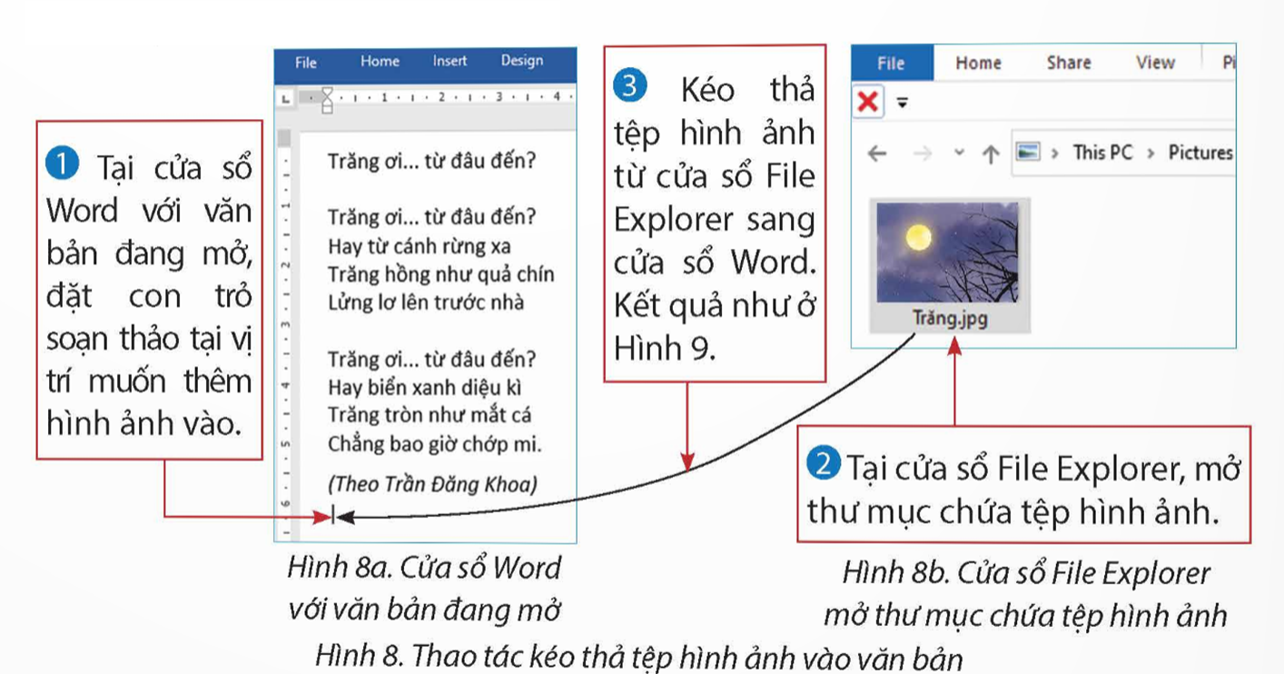
QUAN SÁT HÌNH ẢNH
Hình 8. Thao tác kéo thả tệp hình ảnh vào văn bản

Slide 21
Hoạt động 2. Làm
1. Nêu các việc cần thực hiện để đưa hình ảnh vào văn bản bằng cách kéo thả chuột.
Tại cửa sổ Word với văn bản đang mở, đặt con trỏ soạn thảo tại vị trí muốn thêm hình ảnh vào.
1
2
Tại cửa sổ File Explorer, mở thư mục chứa tệp hình ảnh.
3
Kéo thả tệp hình ảnh từ cửa sổ File Explorer sang cửa sổ Word.

Slide 22
2. Trong Word, các lệnh Copy, Cut, Paste văn bản có thể thực hiện bằng những cách nào sau đây:
A. Chọn nút lệnh tương ứng trong dải lệnh Home của phần mềm.
B. Chọn nút lệnh tương ứng trong bảng chọn ngữ cảnh.
C. Gõ tổ hợp phím tương ứng.
D. Cả ba phương án A, B, C.
D. Cả ba phương án A, B, C.

Slide 23
HÁI HOA DÂN CHỦ

Slide 25
Câu hỏi 1: Cách tốt nhất để chỉnh sửa văn bản trên máy tính là
A. Chèn thêm, sao chép, xóa, di chuyển các phần nội dung của văn bản.
A. Chèn thêm, sao chép, xóa, di chuyển các phần nội dung của văn bản.
B. Gõ lại toàn bộ văn bản.
C. Máy sẽ tự động chỉnh sửa.
D. Lưu văn bản ra vị trí khác.

Slide 26
Câu hỏi 2: Tên của phần mềm soạn thảo văn bản là
A. Microsoft Notepad.
B. Microsoft Word.
B. Microsoft Word.
C. Microsoft Typing.
D. Microsoft PowerPoint.

Slide 27
Câu hỏi 3: Di chuyển phần văn bản có tác dụng
A. xóa phần văn bản.
B. nối các phần văn bản.
C. sao chép phần văn bản đến vị trí khác và xóa phần văn bản ở vị trí gốc.
C. sao chép phần văn bản đến vị trí khác và xóa phần văn bản ở vị trí gốc.
D. chèn thêm phần văn bản.

Slide 28
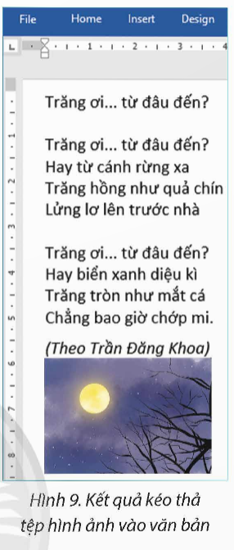
Câu hỏi 4: Em hãy quan sát một phần trang sách trong Sách giáo khoa Tin học 5, bộ sách Chân trời sáng tạo, xuất bản năm 2024 trong hình sau đây và cho biết hình ảnh trong văn bản được bố trí như thế nào?
A. Hình ảnh được đặt bên phải chữ.
B. Hình ảnh được đặt bên trên chữ.
C. Hình ảnh được đặt bên trái chữ.
D. Hình ảnh được đặt bên dưới chữ.
D. Hình ảnh được đặt bên dưới chữ.

Slide 29
Câu hỏi 5: Trong các cách sắp xếp trình tự công việc dưới đây, trình tự nào là hợp lí nhất khi soạn thảo một văn bản?
A. Chỉnh sửa - trình bày - gõ văn bản - in ấn.
B. Gõ văn bản - chỉnh sửa - trình bày - in ấn.
B. Gõ văn bản - chỉnh sửa - trình bày - in ấn.
C. Gõ văn bản - trình bày - chỉnh sửa - in ấn.
D. Gõ văn bản - trình bày - in ấn - chỉnh sửa.

Slide 30
LUYỆN TẬP

Slide 31
Bài luyện tập 1: Nêu các cách thực hiện chọn, sao chép, di chuyển, xóa văn bản.
Thực hiện bằng choột hoặc bằng bàn phím (kết hợp phím Shift với các mũi tên, phím Home, End).
Thao tác chọn phần văn bản
Thao tác sao chép văn bản
Thực hiện lệnh Copy, Paste và bằng nhấn giữ phím Ctrl kết hợp với kéo thả chuột.

Slide 32
Thao tác di chuyển văn bản
Thực hiện lệnh Cut, Paste và bằng cách kéo thả chuột.
Thao tác xóa phần văn bản
Thực hiện lệnh Cut (hoặc gõ phím Delete).

Slide 33
Bài luyện tập 2: Nêu hai cách khác nhau để thực hiện đưa tệp hình ảnh có sẵn trên máy tính vào văn bản.
CÁCH THỰC HIỆN
1
Vào Insert → Pictures.
Kéo thả tệp hình ảnh từ cửa sổ File Explorer vào văn bản bên trong cửa sổ Word.
2

Slide 34
THỰC HÀNH

Slide 35
Bài thực hành 1: Kích hoạt phần mềm Word và thực hiện lần lượt các yêu cầu sau:
Soạn thảo, định dạng văn bản để được kết quả như ở Hình 2 (có thể sử dụng danh sách các bạn trong tổ của em).
Gõ thêm, sao chép văn bản để được kết quả như ở Hình 5.
Gõ thêm, di chuyển văn bản để được kết quả như ở Hình 7.
Xóa phần văn bản phía trên dòng chứa cụm từ “Nhóm 1”.

Slide 36
Khi thực hành, em cần sử dụng các cách khác nhau để thực hiện chọn, sao chép, di chuyển văn bản.
LƯU Ý
Để hủy kết quả của thao tác vừa thực hiện, em gõ tổ hợp phím Ctrl + Z.

Slide 37
Bài thực hành 2: Thực hành trên máy tính theo các yêu cầu sau:
Soạn thảo, định dạng để có văn bản như ở Hình 8a.
Đưa hình ảnh vào văn bản để được kết quả như ở Hình 9.
Khi soạn thảo, em cần thực hiện sao chép văn bản để không phải gõ lại những dòng có nội dung giống nhau.
LƯU Ý
Khi thực hành, em cần sử dụng các cách khác nhau để đưa ảnh vào văn bản.

Slide 38
VẬN DỤNG

Slide 39
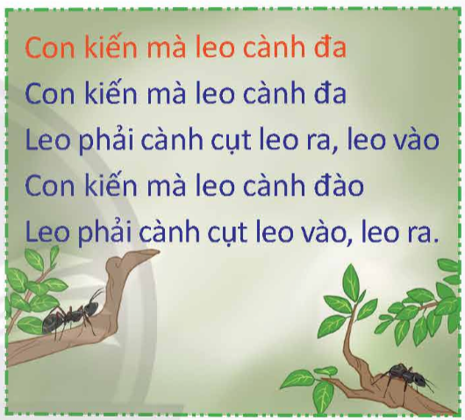
Nhiệm vụ: Soạn thảo, định dạng và chèn hình ảnh vào văn bản để được kết quả tương tự như ở Hình 10.
Trong quá trình soạn thảo em cần thực hiện sao chép, di chuyển để không phải gõ lại những cụm từ đã gõ.
LƯU Ý
Thay đổi kiểu trình bày hình ảnh: Chọn hình ảnh $→$ Layout Options $→$ Behind Text.
Nháy vào hình ảnh $→$ Picture Format $→$ Picture Border.
Hình 10. Con kiến mà leo cành đa

Slide 40
Hình 11. Bảng chọn định dạng khung viền cho hình ảnh

Slide 41
DẶN DÒ VỀ NHÀ
Ôn lại các kiến thức đã học ở Bài 6.
Đọc và chuẩn bị trước Bài 7: Định dạng kí tự

Slide 42
HẸN GẶP LẠI CÁC EM
Ở BUỔI HỌC SAU!

